Slide 1
云平台热迁移技术优化与实践

Slide 2
目录
01
能力价值
/运营能力基石
CONTENT
02
行业痛点
/覆盖范围与性能感知
03
解决方案
/平台覆盖与预处理
04
落地效果
/敏感业务迁移毫秒级停机

Slide 3
1
Part One
能力价值

Slide 4
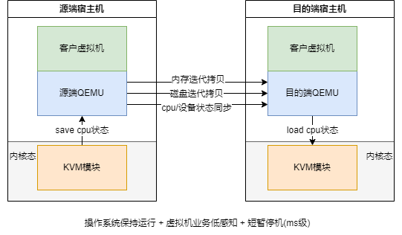
能力价值
基本逻辑
虚拟机在业务不断的前提下，实现计算/存储/网络迁移到新的虚拟机。
基本流程分为 建立跟踪/迭代拷贝/停机迁移 三步。
应用场景
固件更新
硬件维护
机房规整
资源调度规整
节能环保
业务要求
迁移成功率
迁移感知度 – （迭代拷贝/建立跟踪）持续影响
迁移感知度 – （停机迁移）停机影响

Slide 5
2
Part One
行业痛点

Slide 6
行业痛点
迁移前： 解法：
虚拟机带宽能力大，迁移成功率低 => 脏页、负载、带宽预估模型
迁移迭代时：
热迁移能力能覆盖的规格与负载范围窄 => 大带宽支持能力
热迁移建立跟踪时业务感知大 => TDP预构建能力
迁移完成时：
热迁移停机时间 => 停机阶段设备处理优化

Slide 7
3
Part One
解决方案

Slide 8
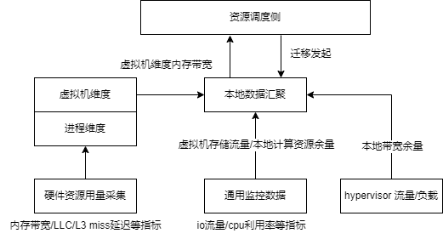
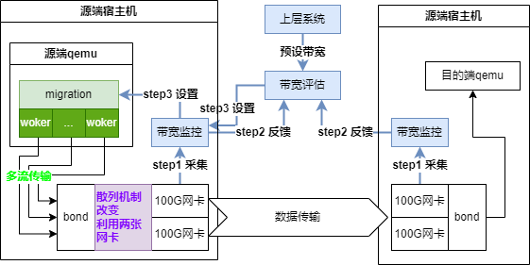
脏页、负载、带宽评估
内存脏页评估：
内存带宽：始终大于等于真实值，采集无额外开销，会增加单核IPI中断/s。
page sampling：数值精确，采集存在低开销，且guest tdp页大小受限制。
磁盘脏页评估：
流量统计：始终大于等于真实值，采集无额外开销。
迁移带宽：
min{cpu_to_bandwidth(空闲负载), 源端空闲带宽, 目的端空闲带宽}
理论迁移时间 = (内存总量 + 磁盘总量) / (迁移带宽 – 内存脏页速率 – 磁盘脏页速率)
迁移时机：
服务器业务具备周期性原则，通过2周内数据来预估当日低负载。
迁移时评估：
实时带宽流量反馈机制

Slide 9
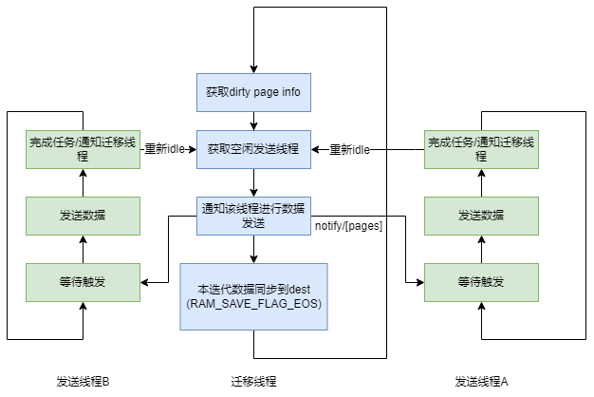
大带宽能力支持
大带宽多流multifd全平台支持 - multifd
内存迭代仍由热迁移线程主导
协议协商由主线程进行主导
发送线程作为网络资源池供主线程进行调用。
100G更高网络环境可基于DPDK实现发送线程。提升特定cpu利用率下发送数据量，从而提升效率。
宿主机数据发送offload实现

Slide 10
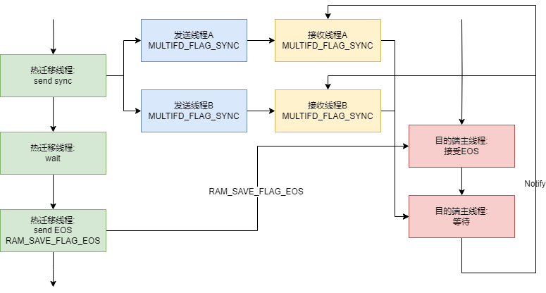
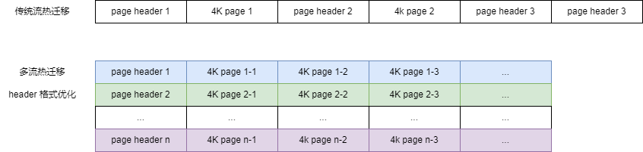
大带宽能力支持
大带宽多流multifd全平台支持 – 迭代保序
问题：热迁移数据流始终需要保证新一轮的迭代不能覆盖旧一轮的数据，因此实际应用中需要有机制去保证顺序。
方案：
使用MULTIFD_FLAG_SYNC / RAM_SAVE_FLAG_EOS机制保序。
对比：
激活multifd后，内存不再需要额外拷贝。
基于DPDK实现multifd后，4C即可达到带宽极限。
协议层面差异

Slide 11
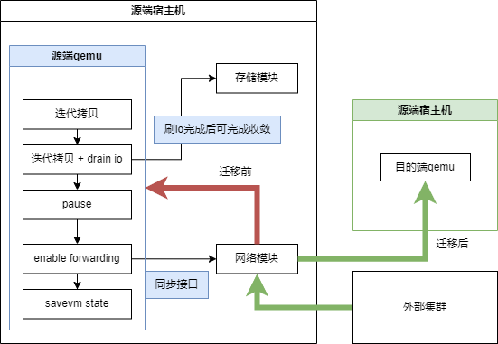
停机阶段设备处理优化
原生qemu热迁移完成后满足 pending_size < s->threshold_size && can_switchover
后会直接触发停机，并且进入savevm_state逻辑。
问题1：
Onflight io下刷时间不确定，受限于块设备能力。
问题2：
网络切换有损，与外部路由无协同方案。
解决方案：
存储：停机前设定半停机状态，此刻只停io，待pending io下刷完毕后一次性停机切换。
网络：网络为实现无损耗切换，采用中继方案继续保持通信。

Slide 12
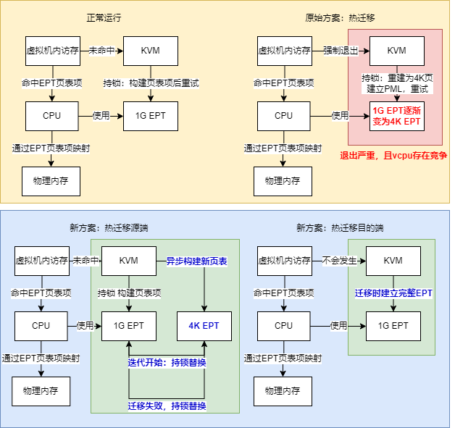
TDP 预构建能力
实际情况
虚拟机为追求性能最大化，会采用最高级别TDP页表
进行脏页跟踪时，只能采用最低级别的TDP页表，追求细粒度。
热迁移阶段，存在重构TDP页表代价
挑战：内核kvm->mmu_lock属于mmu的一把关键spinlock，针对mmu的任何操作都会涉及到这把锁，热迁移的时候，会产生大量vcpu排队。
解决方案：
异步线程，针对kvm->memslot/hpa_root，进行异步拆解，构建完整4K页表后统一通知vcpu替换TDP页表。
最终效果：
除了KVM_REQ_MMU_RELOAD，源端不会产生额外退出。
目的端在迁移激活后，不会产生额外退出。
脏页track过程中 – intel:PML，AMD:仍涉及退出

Slide 13
4
Part One
落地效果

Slide 14

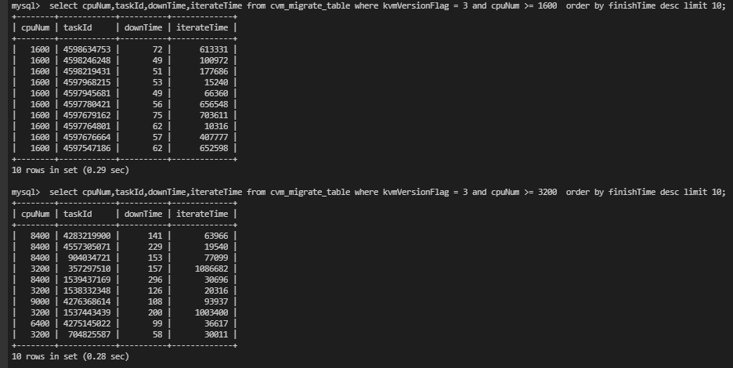
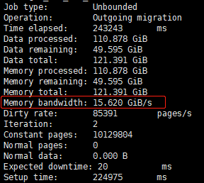
实际落地的迁移数据

Slide 15
谢谢！

